Slide 1

 | SKOR NILAI MAKSIMUM :7
 | NILAI > 4 Dinyatakan Lulus (>57.15%)

Slide 2
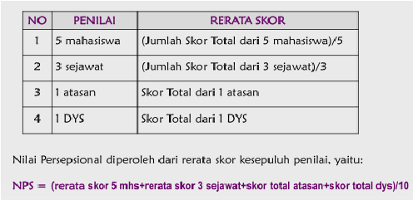

Slide 3
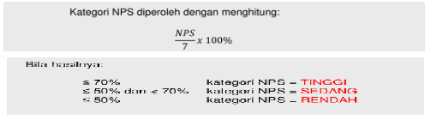

Slide 4
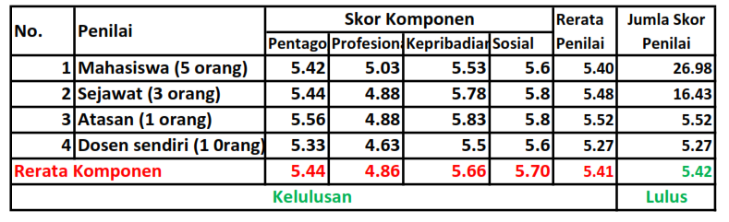

Slide 5
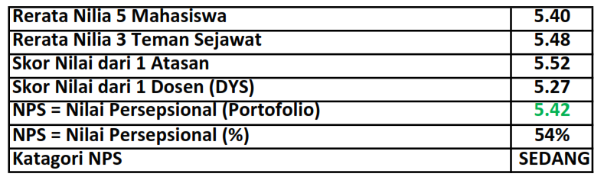

Slide 6
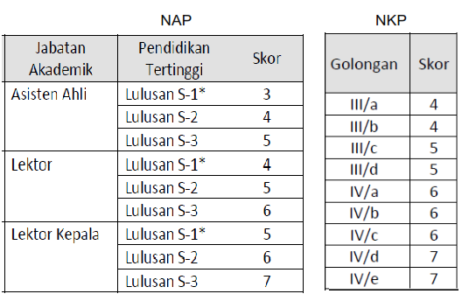


Slide 7

= (2x4)+(2x4) + 5,42 = 21,42

Slide 8
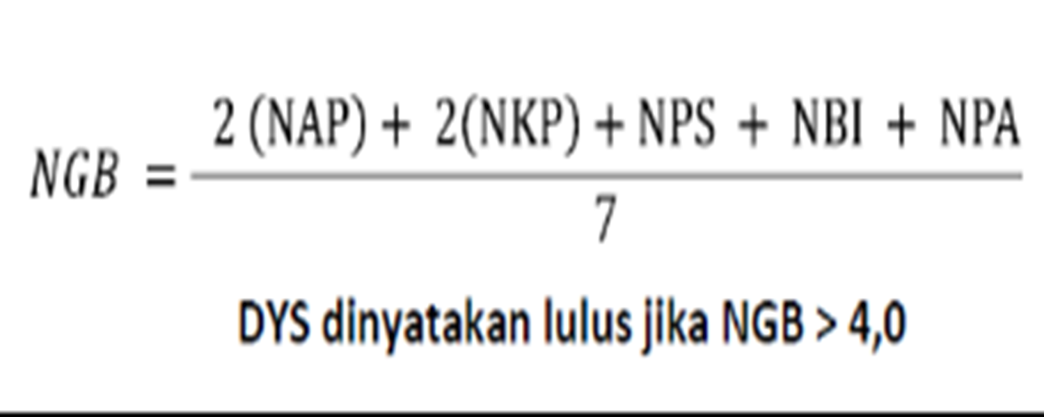
NGB = ( 21,42 + 8 )/7 = 29,42/7 = 4,2
JADI NILAI : (NBI + NPA ) > 8

Slide 9
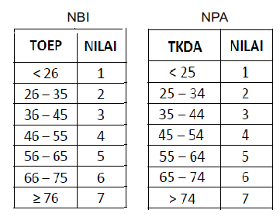
NBI + NPA = 8

Slide 10



Katagori kelulusan :
(4,20/7) x 100% = 60 % ( SEDANG)

Slide 11

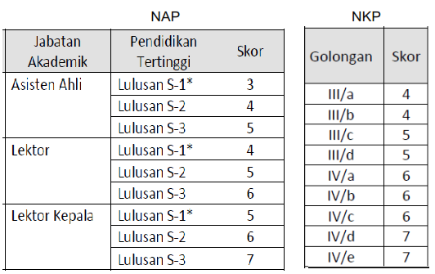


Slide 12
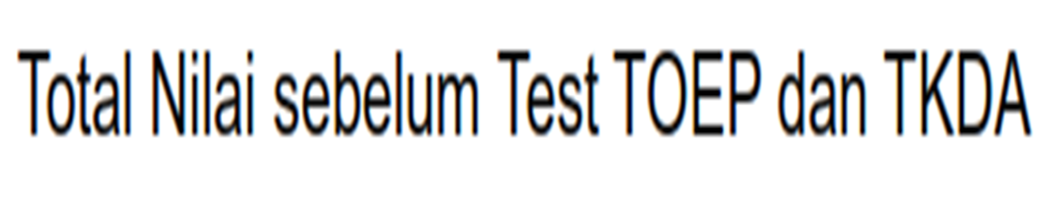

=(2X6) + (2X6) +4 = 28

Slide 13
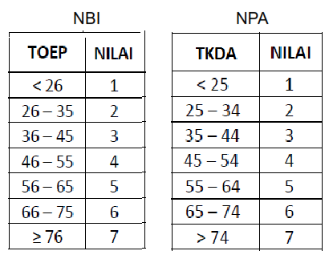


Slide 14


Dengan katagori = 4,29/7 x 100 % = 61,2% (SEDANG)

Slide 15
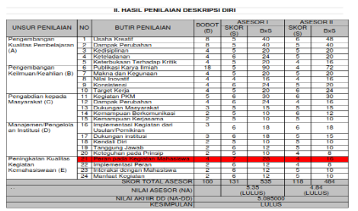

Slide 16


Slide 17
